Slide 1
Meetkunst
Les 1
ruimte vangen in de klas

Slide 2
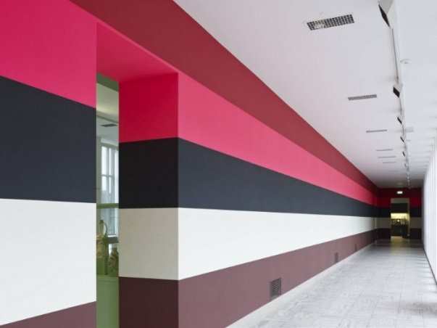
Jan van der Ploeg,
Muurschildering 155, 2006
Notes:
Achtergrondinformatie
Jan van der Ploeg maakt grote wandschilderingen waarmee hij een ruimte een bepaalde sfeer meegeeft. Van der Ploeg is bekend om dit soort wandschilderingen met brede strepen en felle kleuren. Hij probeert de ruimte te beïnvloeden en het ruimtelijker te laten lijken. Door vorm en kleur kun je een ruimte bijvoorbeeld groter laten lijken. Zijn werk reageert eigenlijk altijd op de architectuur. De kleuren kiest hij heel intuïtief. Hij maakt op schaal een tekening voor de muur. Hij wil dat er geen kwaststreep te zien is maar dat iedereen het als het ware kan uitvoeren. Al zijn wandschilderingen krijgen een nummer. Dit is zijn 155ste wandschildering.

Slide 3
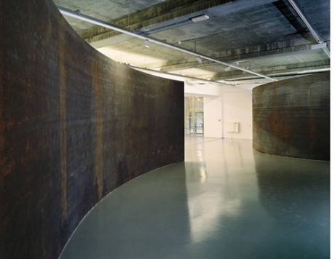
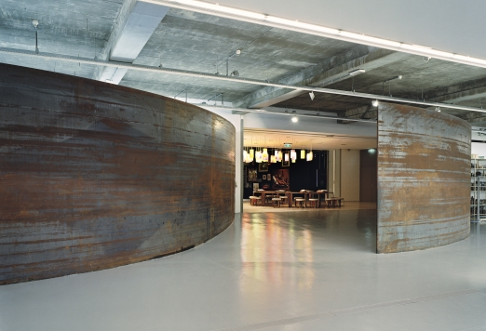
Richard Serra, Wassende bogen, 1980-1999
Notes:
Achtergrondinformatie
Richard Serra maakte speciaal voor het museum dit kunstwerk, bestaande uit twee enorme bogen. De kunstenaar speelt met de ruimte van het museum en maakt mensen daardoor bewust van de ruimte waarin zij zich bevinden. Door zijn bogen wordt de ruimte veranderd en ervaar je als toeschouwer de ruimte weer op een andere manier.

Slide 4
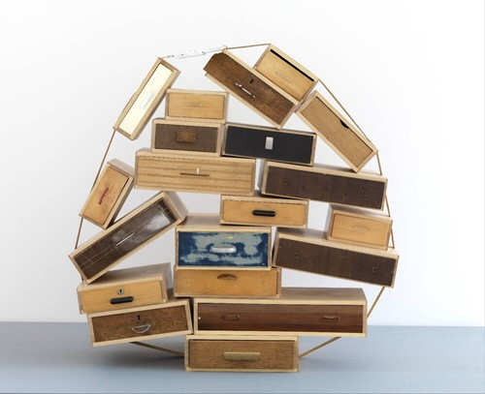
Tejo Remy, Ladenkast, 1991
Notes:
.
Achtergrondinformatie
Voor dit ontwerp gebruikte Tejo Remy bestaande lades die hij met behulp van een band samenvoegde tot een nieuwe kast.
Improvisatie en toeval liggen ten grondslag aan Remy's ontwerp. De kast speelt daarnaast met het idee van de kast als beeld voor het geheugen.

Slide 5
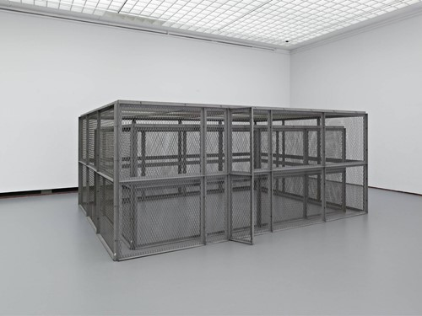
Bruce Nauman, Dubbele stalen kooiconstructie, 1974
Notes:
Achtergrondinformatie
Hoe beleef je een ruimte? Bruce Nauman onderzoekt de relatie tussen ruimte en het lichaam. Het kunstwerk bestaat uit een kooi binnen een kooi. De buitenste kooi heeft een deur en vormt een gang langs de binnenste kooi die geheel gesloten is.

